Slide 1
Муниципальное дошкольное образовательное учреждение
детский сад № 4
комбинированного вида
«Детский совет
как модель
совместной деятельности взрослых и детей
по проектированию
развивающей среды ДОУ»
Подготовил воспитатель МДОУ № 4 Логинова О.С
г.Орехово-Зуево

Slide 2
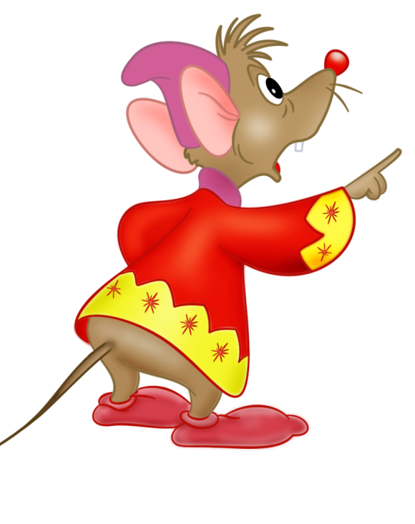
«Все люди по природе стремятся к знанию»
Аристотель
Ребенок — прирожденный исследователь, в избытке одаренный любознательностью.

Slide 3
Целевые ориентиры дошкольного образования:
Инициативность и самостоятельность
Способность к выбору
Фантазия, воображение, творчество
Умение подчиняться правилам и социальным нормам
Любознательность, наблюдательность
Способность к экспериментированию
Способность к принятию собственных решений

Slide 4
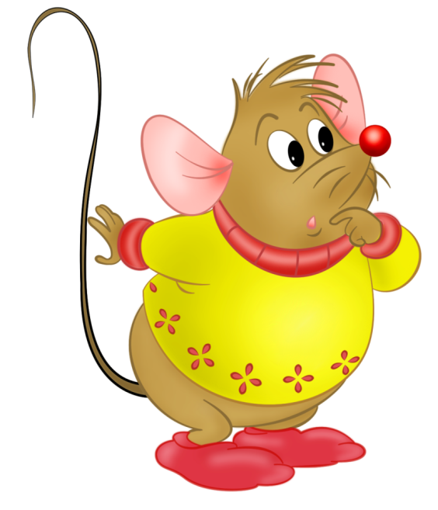
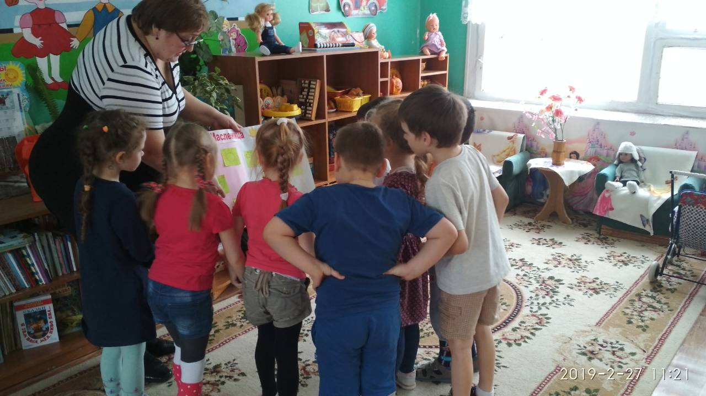
Что такое «детский совет»?
Это технология обучения, которая объединяет детей и взрослых вокруг событий и совместных дел, то есть предусматривает полноправное участие ребенка в образовательном процессе, именно детям принадлежит роль инициаторов, активных участников, а не исполнителей указаний взрослых.

Slide 5
Задачи «Детского совета»:
Создать эмоциональный настрой на весь день – «задать тон».
Создать условия для межличностного и познавательно-делового общения детей и взрослых.
Развивать эмпатию.
Учить выбирать из личного опыта наиболее значимые, интересные события, рассказывать о них кратко, но последовательно и логично.
Учить формулировать суждения, аргументировать высказывания, отстаивать свою точку зрения.
Выбрать тему нового проекта / подвести итоги проекта.
Разработать план действий.
Учить детей делать осознанный ответственный выбор.
Развивать умение договариваться о совместной деятельности, распределять роли и обязанности и др.

Slide 6
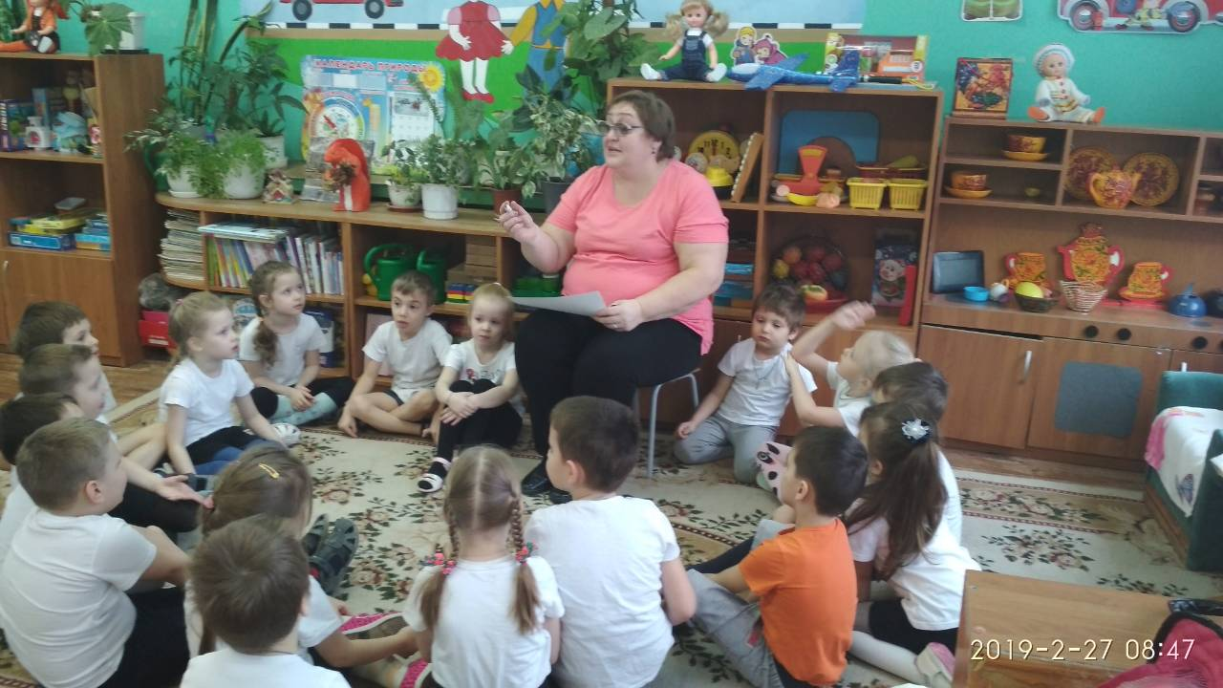
Длительность проведения детского совета
В целом детский совет может длиться, в зависимости от возрастной группы и ситуации, от 5 до 20 минут. Жесткой рамки нет. Все будет зависеть от того, насколько всем хорошо вместе, насколько детский совет идет живо и весело, насколько обсуждаемая тема интересна и важна и что составляет главную задачу: выбор темы планирование или текущее самоопределение детей в делах и действиях дня.

Slide 7
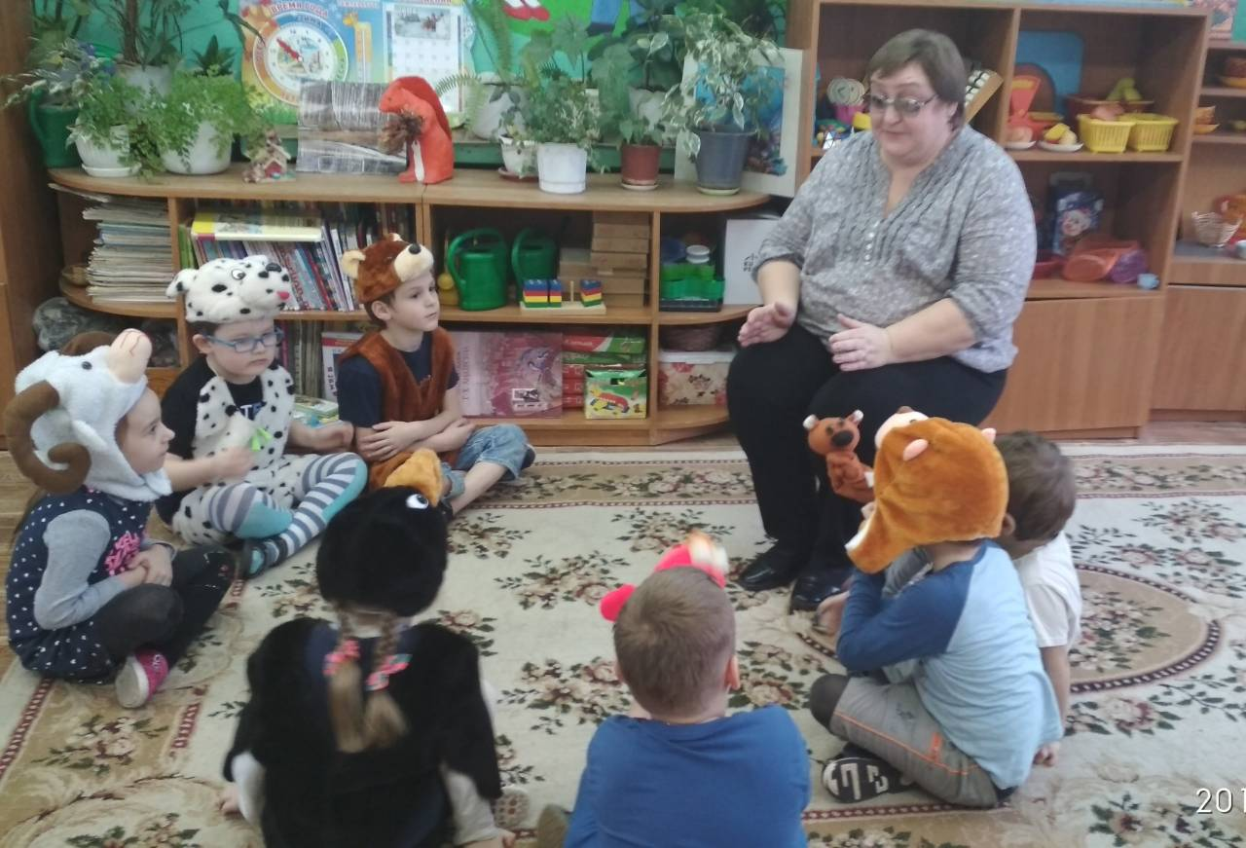
Структура детского совета…
Единственно верной структуры НЕТ. -Детский совет НЕ занятие. -Участие в нем НЕ может быть принуждением

Slide 8
Смысловые части детского совета
1. Ритуал. (звучит музыка-все садятся на ковер)
2. Беседа на свободную тему, обмен новостями.
Новости
-не регламентируются (только по одной короткой новости); -не селекционируются (только хорошие новости); -не вытягиваются насильно («Сережа, мы еще не слышали твоих новостей»); -не запрещаются («Нет-нет, об этом мы не говорим, это стыдно, маленькие дети не должны об этом думать и говорить»).
3. Мотивирование детей на работу над проектом.
4. Выявление инициатив и образовательных запросов детей.
5. Совместное составление плана работы над проектом.

Slide 9
Проект «Масленица».

Slide 10
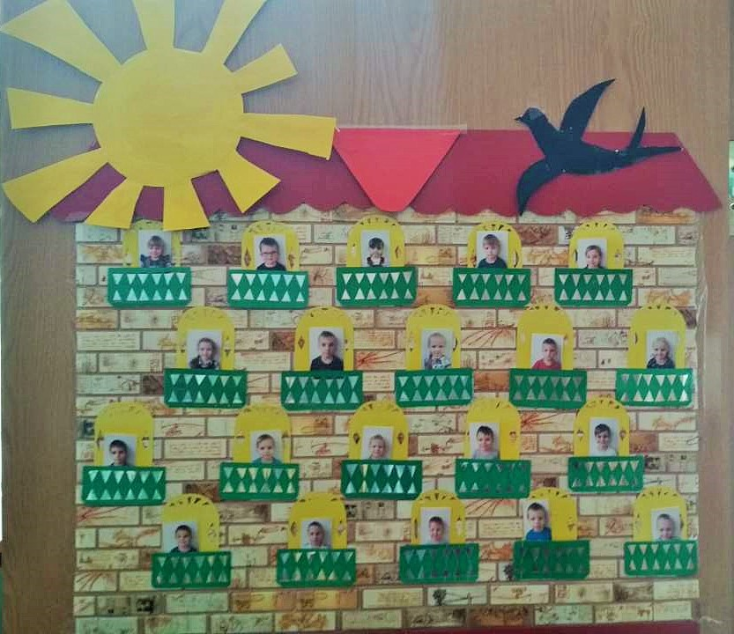
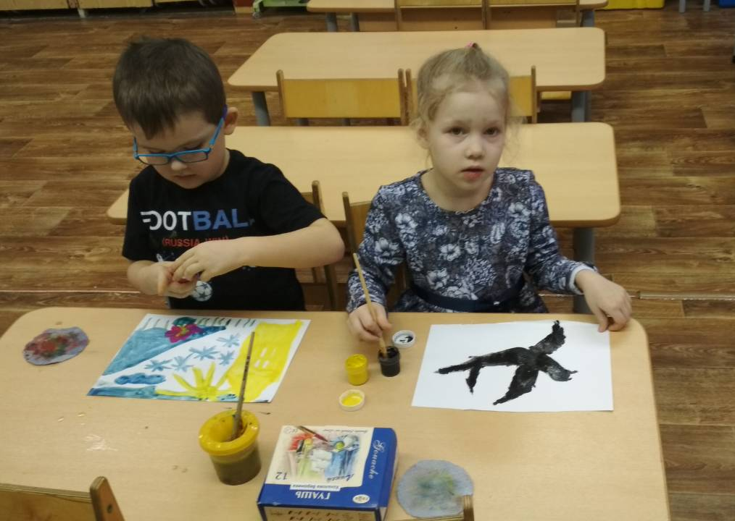
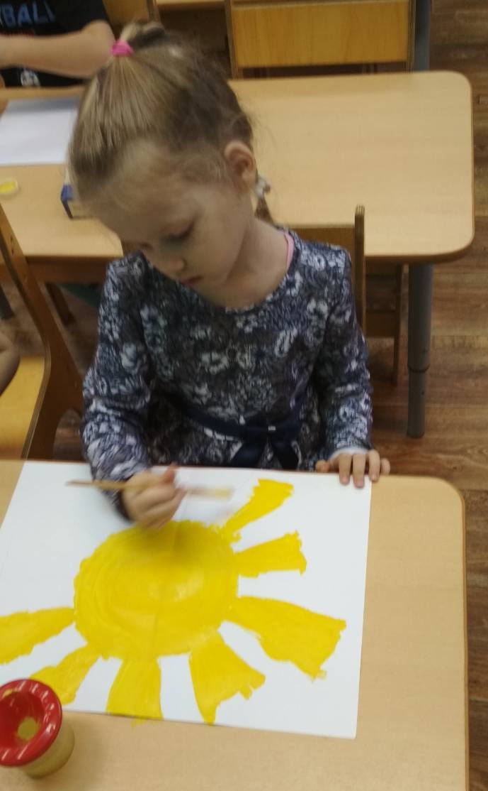
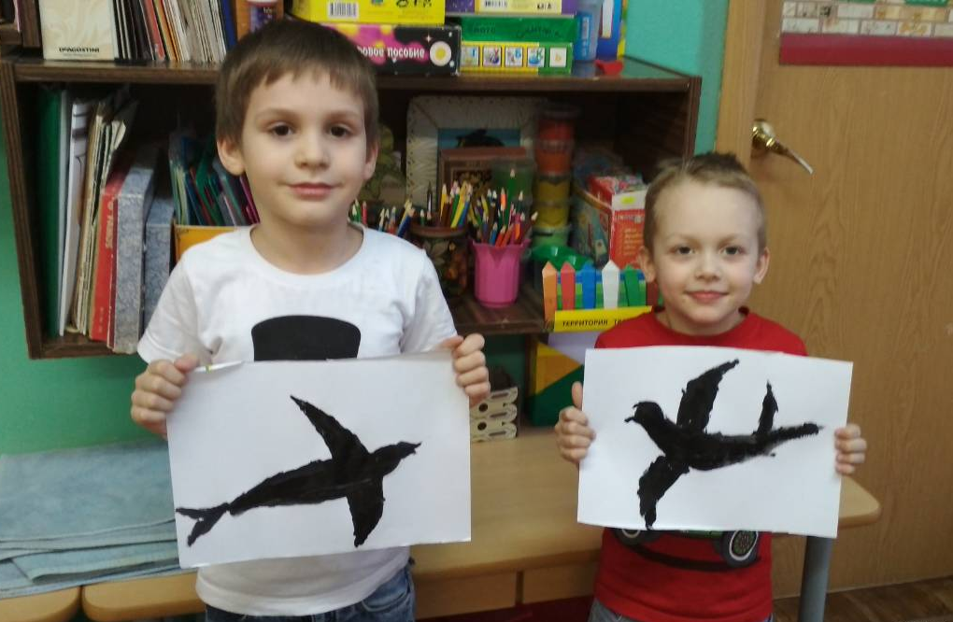
Оформление к проекту

Slide 11
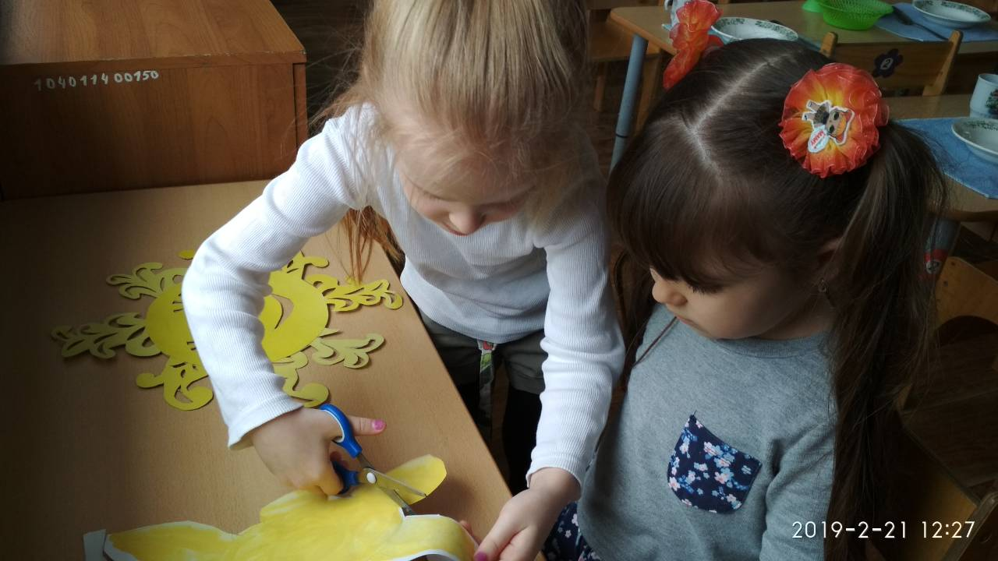
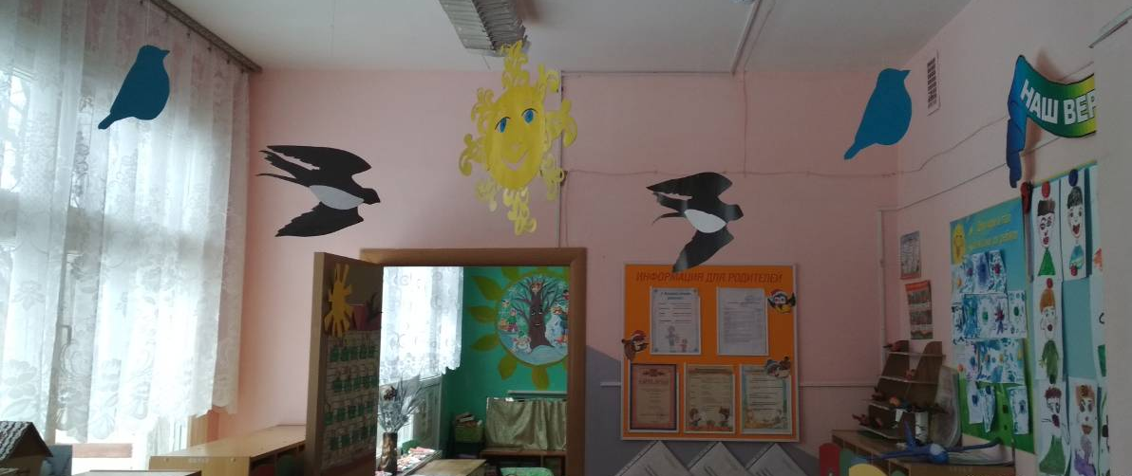
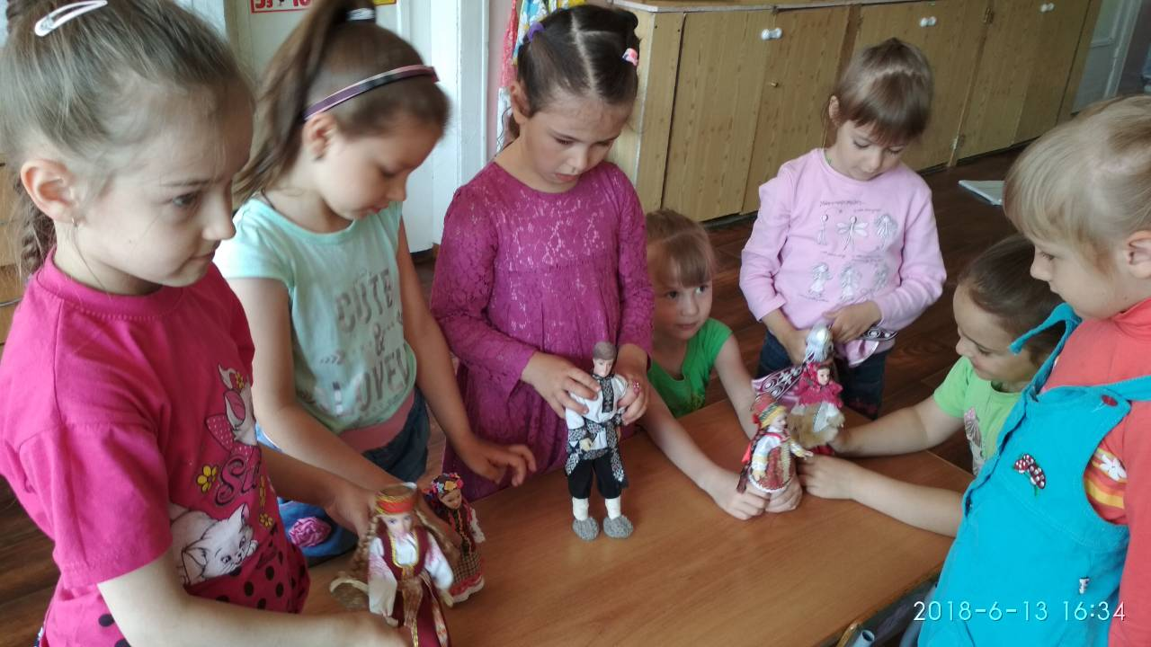

Slide 12
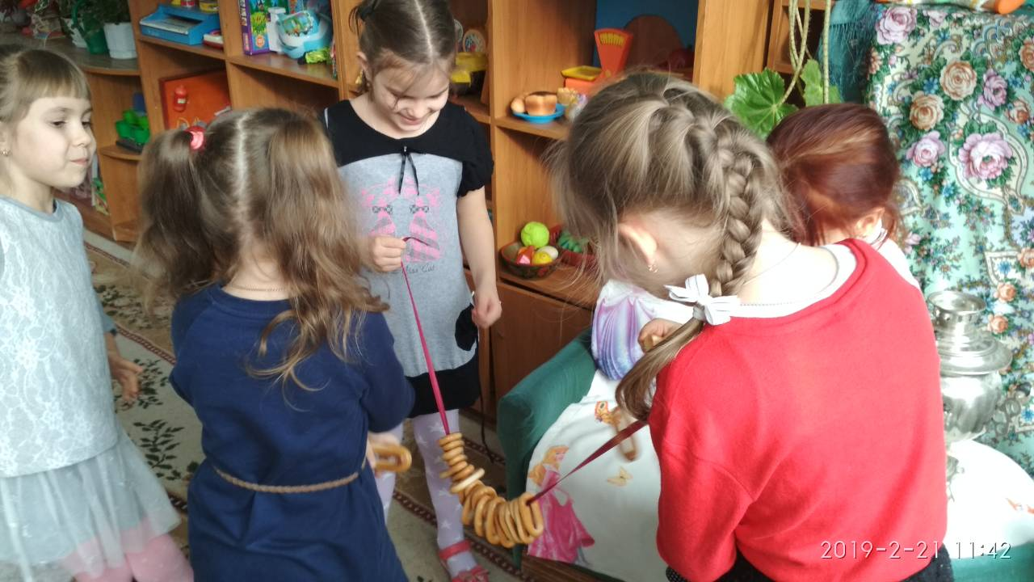
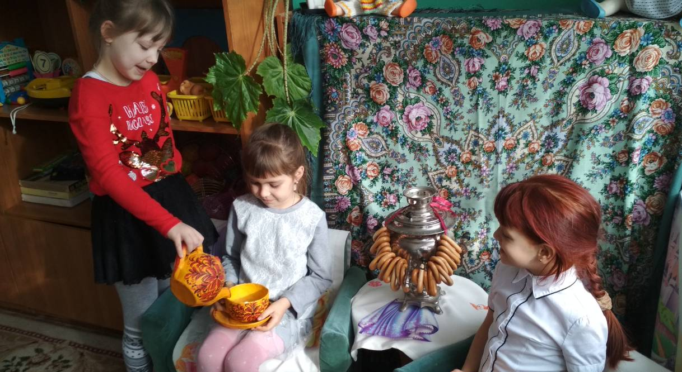
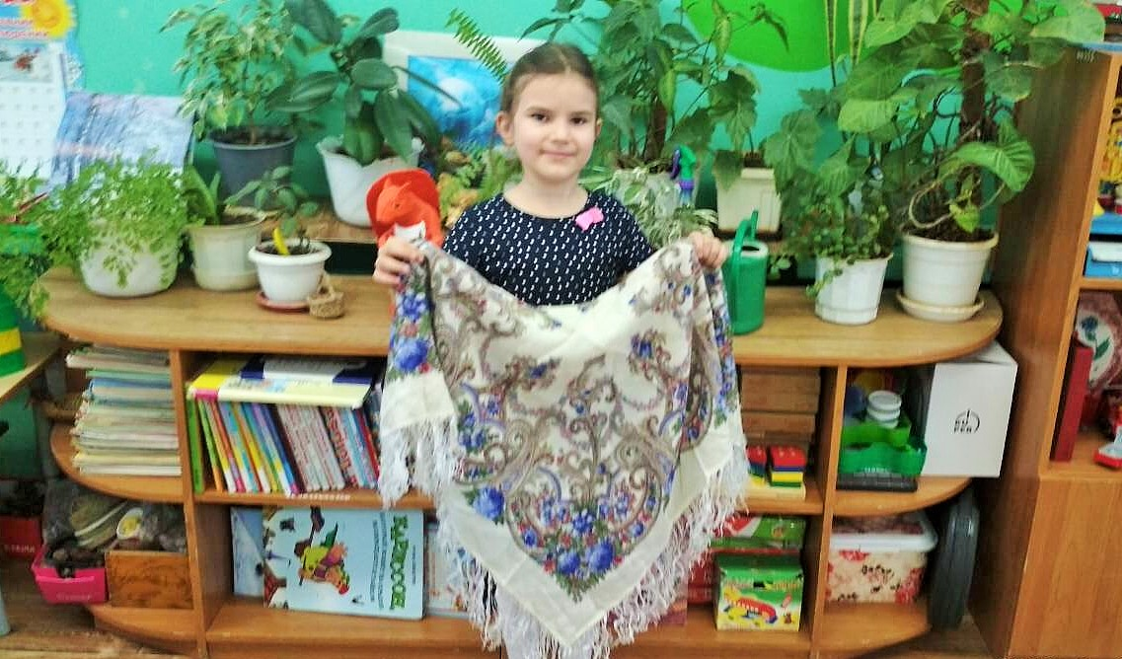
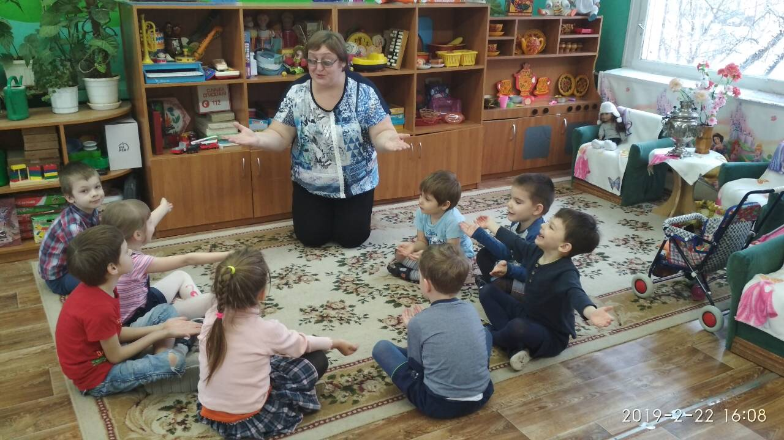
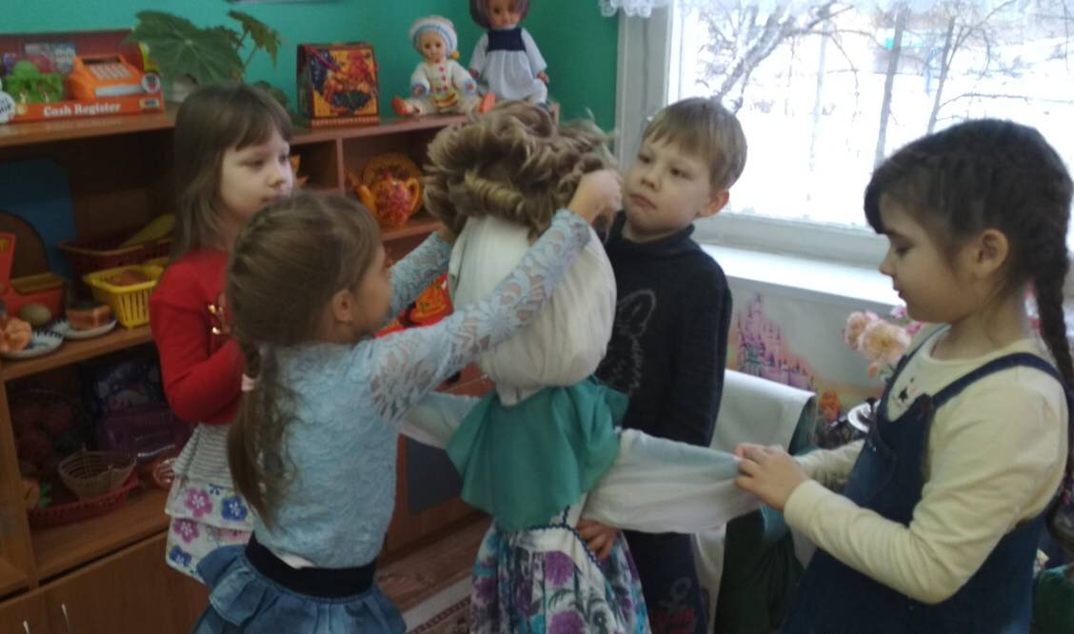
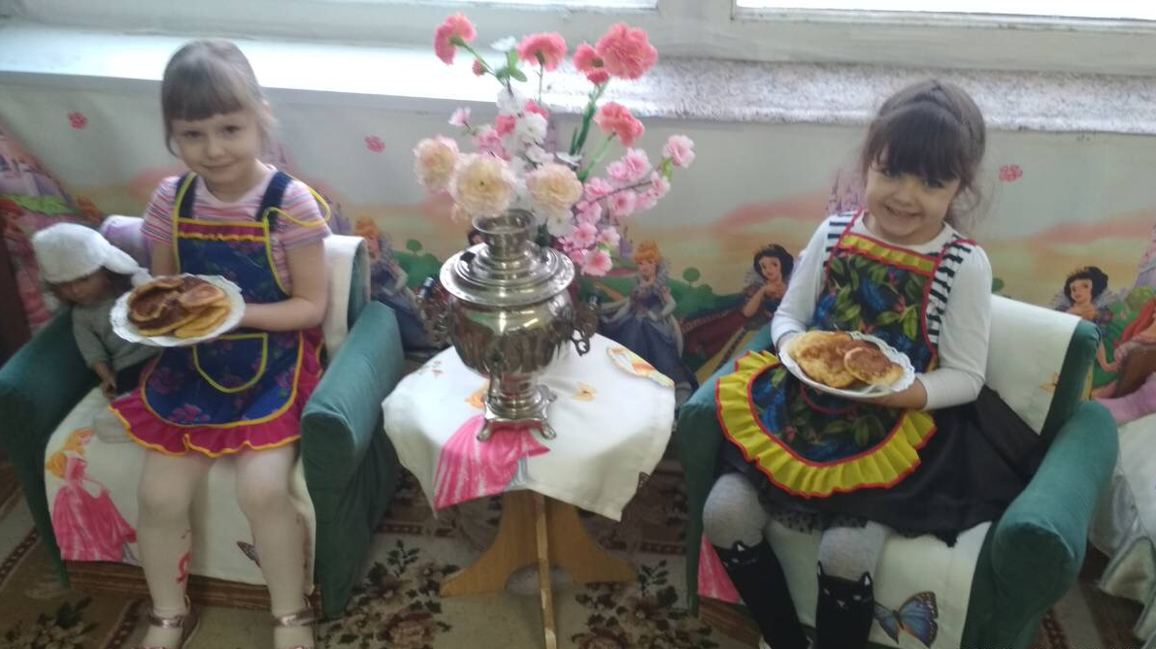
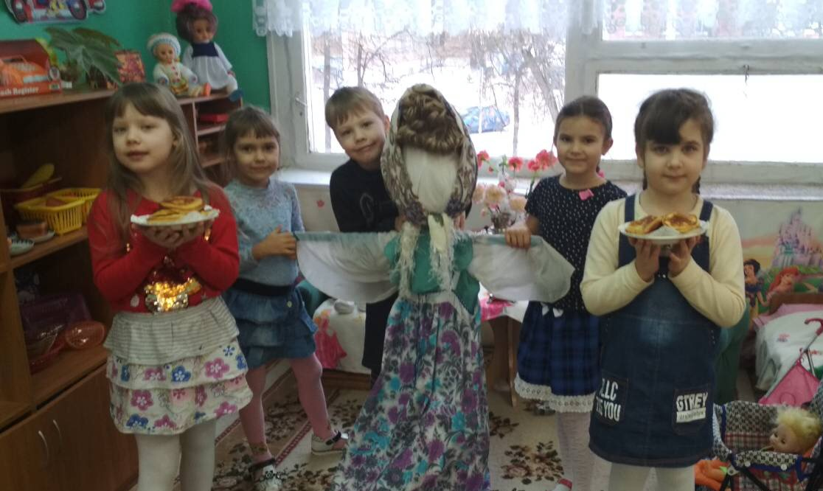
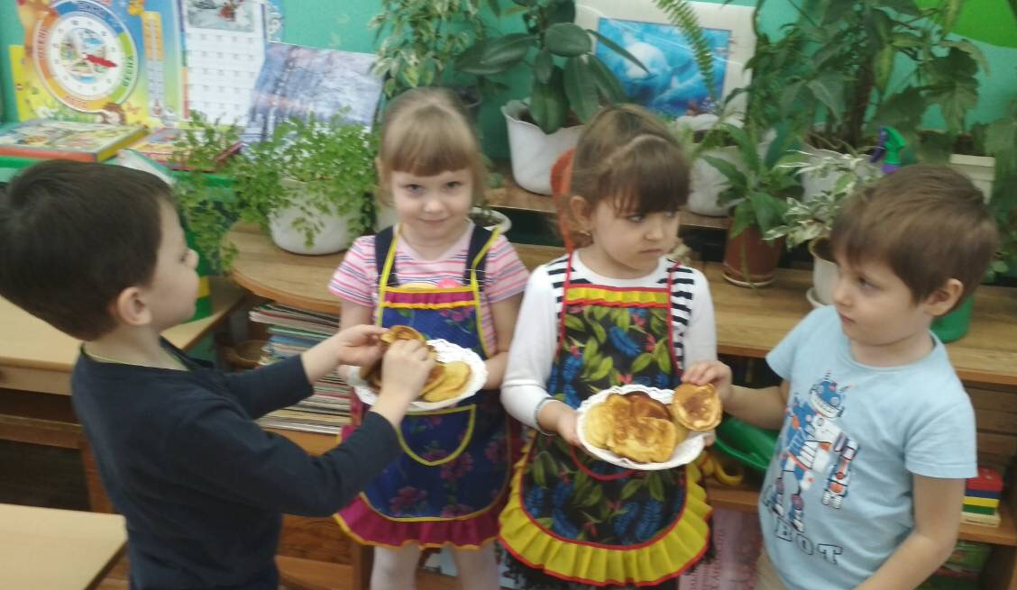

Slide 13
СПАСИБО ЗА
ВНИМАНИЕ

